Slide 1
Nøkkeltall roros.no 2023
Bjørn Marius Narjord

Slide 2
Høydepunkter 2023
Økt organisk synlighet +257%
Topp 3 plasseringer i Google økte med +246%
Synlighet for kategorien «Overnatting» økte med +494%
Trafikken til overnattingssidene økte med +57% i 2. halvår
Vekst: Overnatting på www.roros.no

Slide 3
KPI Organisk synlighet
Hovedfokuset i 2023 har vært å øke synligheten omkring søkeord og emner som berører medlemmer og reiselivsbransje i Røros og Østerdalen. Dette har gitt stor vekst i synlighet, særlig for emner som «overnatting» og «handel».

Slide 4
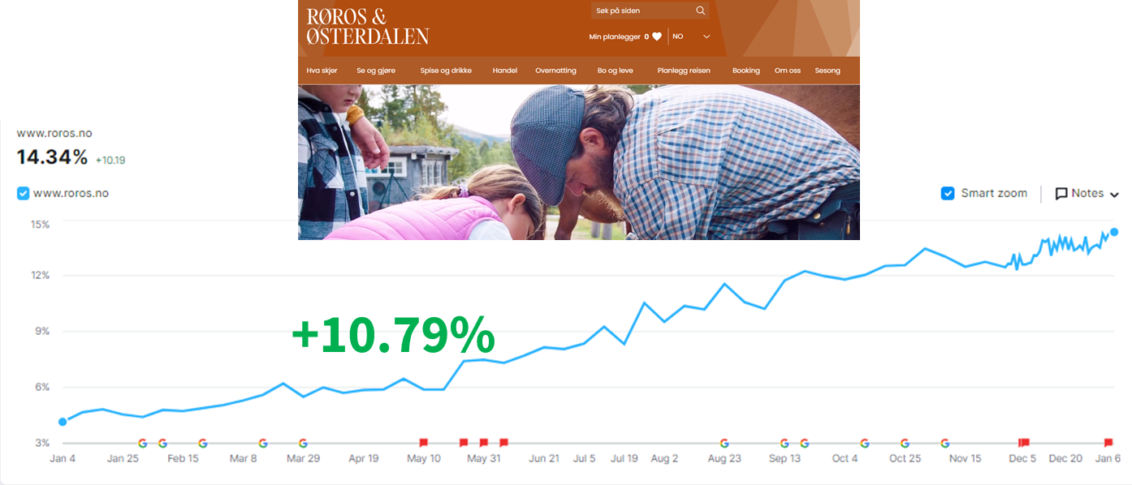
Rangeringsdistribusjon
Fdf
Dette er prosentvis andel for organisk synlighet totalt i 2023. Sammenlignet med konkurrenter.

Slide 5
Markedsandel
+257%
Vi har laget et dashboard som måler vekst for relevante søkeord og emner i Google, sammenlignet med de største konkurrentene.
Dette kan være aktører i andre bransjer men som likevel innehar synligheten vi har som mål å oppnå.
I 2023 har synligheten i organiske søk økt med 257% for Visit Røros og Østerdalen.
Verktøy: Semrush

Slide 6
Konkurrentanalyse - Q1+Q2 (200 ord med høyt søkevolum - lokalt, regionalt og nasjonalt)

Slide 7
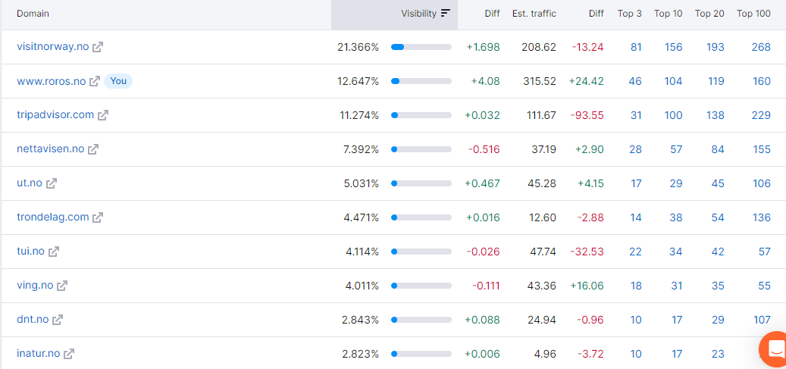
Konkurrentanalyse - Q3

Slide 8
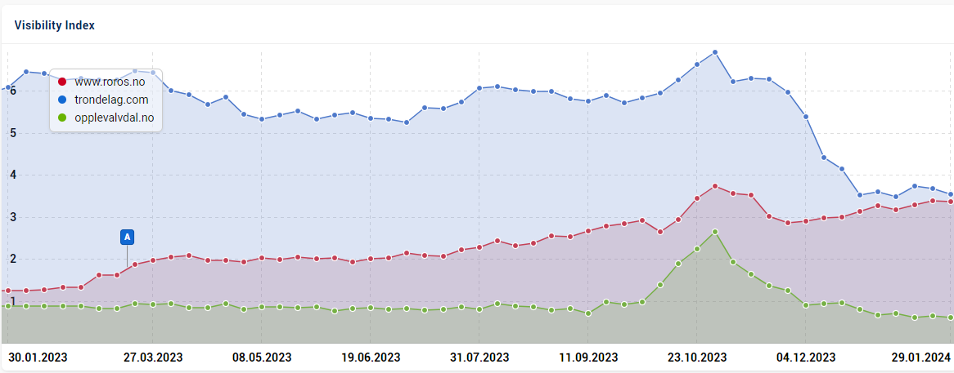
Markedsandel
+257%
Eksempel på vekst i marked i sammenligning med andre aktører.
Vi har økt andelene i forhold til de fleste konkurrentene. Størst andel overlappende med trondelag.com. (Konkurrenter på søketrafikk merk.)

Slide 9
Topp 3-plasseringer i Google: Vekst +246%
Fdf

Slide 10
Søkeord og emner med vekst
Fdf

Slide 11
Nøkkeltall Google Search Console

Slide 12
Mest besøkte sider Q4
Mest besøk oktober til desember 2023.

Slide 13
Demografiske tall
Fdf

Slide 14
Kanaler trafikk
Snitt-tall mnd for de tre mest populære kanalene for trafikk

Slide 15
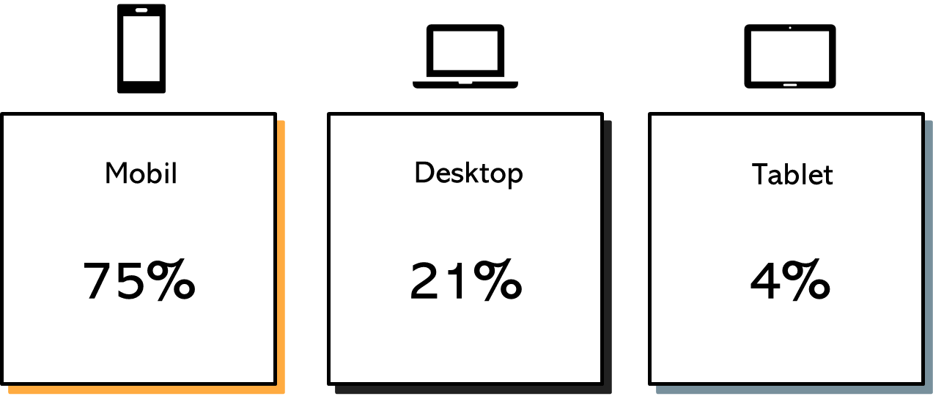
Flater og skjermer

Slide 16
Overnatting

Slide 17
Overnatting: slik har vi jobbet
Basert på flere søkeordsanalyser så vi store søkevolum for overnatting for både Røros og Østerdalen.
Vi lagde en helt nye kategorier der vi delte opp Røros og Østerdalen.
Her lagde vi 2 kategorier, en for Røros og en for Østerdalen.
Innenfor denne «huben» samlet vi alle sider for hoteller, hytter og camping med mer.
Nytt innhold for «Overnatting» i 2023
Kategorier: Slik er sidestrukturen satt opp tematisk

Slide 18
Overnatting: vekst i 2023
Verdi: kr 800.000/år
Besøk: 36.000
Visning/bruker: 2.70
Organisk vekst: +494%
Trafikk 2. halvår: +57%
Søkevolum: 40.000/mnd

Slide 19
Nøkkeltall Q1 2024 www.roros.no
15.4.2024
Bjørn Marius Narjord

Slide 20
Organisk synlighet roros.no Q1

Slide 21
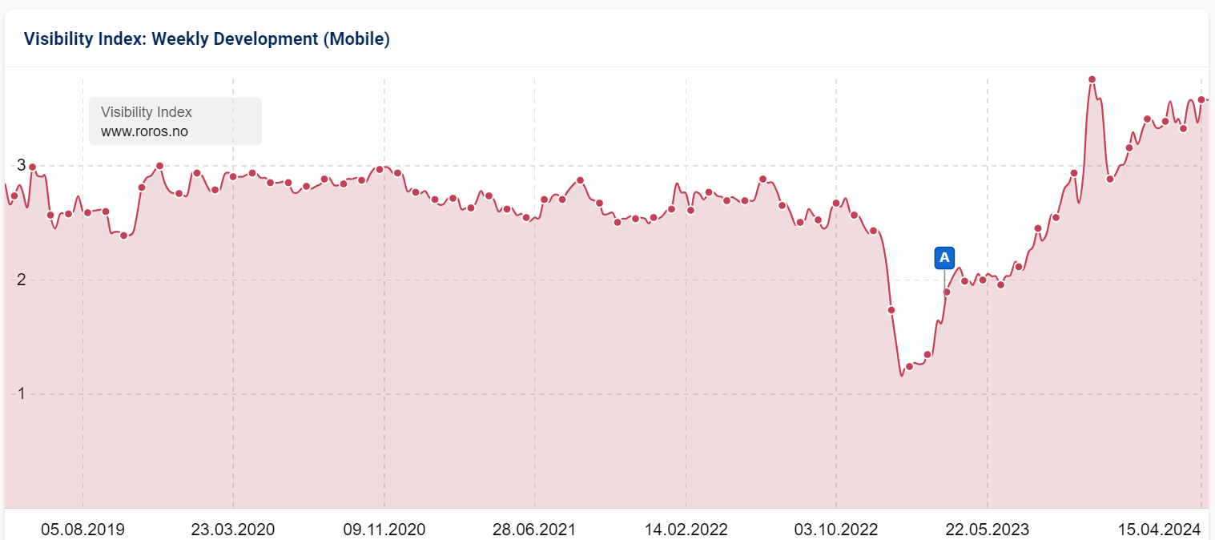
Høydepunkter Q1 2024
Økt rangeringsdistribusjon med 13,71% fra Q1 2023.
Trafikken fra søkemotorer økte med +50% fra Q1 2023.
Kategorien «Se og gjøre» med en vekst på +295%
Topp 3 i Google med økning på 40% fra juni 2023.
Vekst: www.roros.no

Slide 22
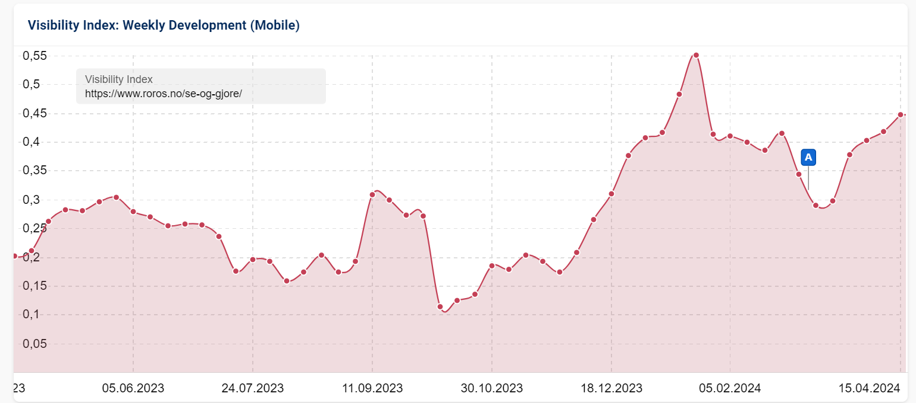
Vekst kategorien «Se og gjøre»
Kategorien «Se og gjøre».
+295% fra oktober 2023.
+295%

Slide 23
Trafikk alle kilder topp 10
Trafikk samlet fra alle kilder - Q1.

Slide 24
Rangeringsdistribusjon Overnatting
Dette er prosentvis andel for organisk synlighet totalt i Q1. Sammenlignet med konkurrenter. Et stort hopp her siden nyttår.
+25%

Slide 25
Trafikk fra søkemotorer Q1
Organisk synlighet fra Google. 25.000 økter i Q1.
Opp 50 prosent fra Q1 2023.
+50%

Slide 26
Markedsandel
Vi har laget et dashboard som måler vekst for relevante søkeord og emner i Google, sammenlignet med de største konkurrentene.
Dette kan være aktører i andre bransjer men som likevel innehar synligheten vi har som mål å oppnå.
Opp 13,71% siden Q1 2023.
Verktøy: Semrush

Slide 27
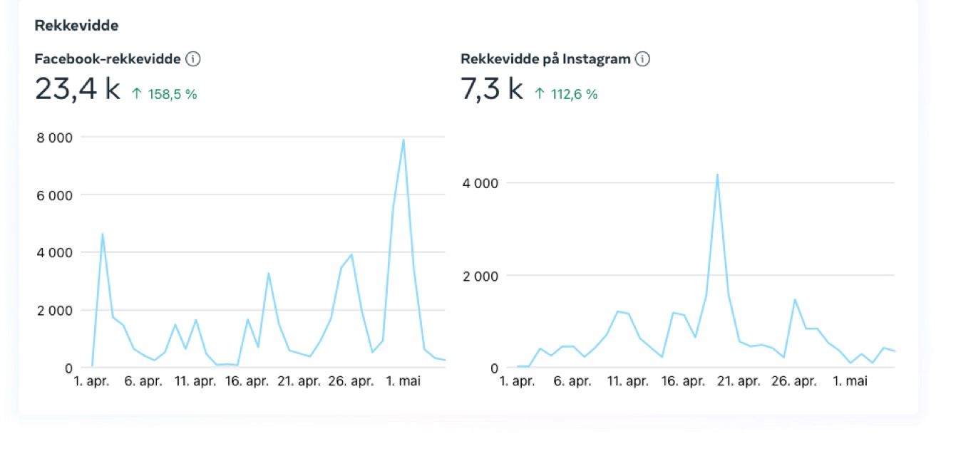
SoMe – Q1 2024
Gått opp nesten 2.000 følgere på FB fra 2023.
Ser ut som om vi har vokst mye. Ligger på det samme, bare lavt i Q1.

Slide 28
Nøkkeltall Google Search Console

Slide 29
Samarbeid med Solid Media og Intent SEO - rydde opp på nettsiden, kannibalisering - sporing av partnere, hadde et prosjekt med 11 partnere, nå blir det alle som har mulighet til booking

Slide 30
Bjørn Marius Narjord
SEO-rådgiver - Intent SEO
bjorn@intentseo.no

Slide 31
Naturbasert reiseliv

Slide 32
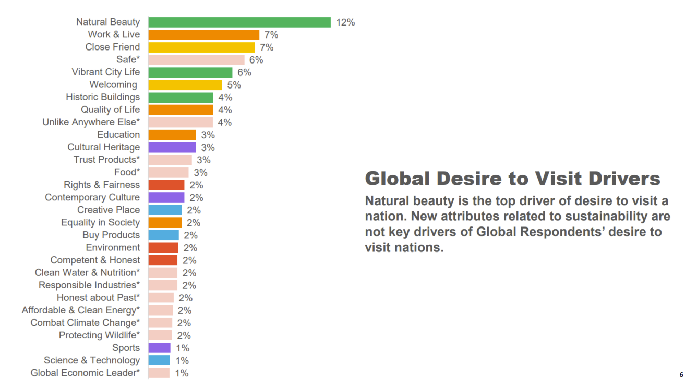
Hva vil de internasjonale gjestene ha? Fra norsk turistundersøkelse 2023, Visit Norway
Notes:
Uberørt natur – stillhet og natur 3. viktigste i turistundersøkelsen
Her har vi et eldorado å tilby!

Slide 33
Fjord og fjell topper, men…

Slide 34
Topp tre…

Slide 35
NÅR DU TILBRINGER TID UTE I NATUREN PÅ DENNE FERIEN I NORGE, HVILKE AV FØLGENDE BESKRIVELSER PASSER BEST FOR HVA DU ER UTE ETTER?
Notes:
Her treffer vi på alt!

